Slide 1

EDA을 통한 코로나 확진자 및 사망자 시각화
곽인환 서민석 신원호 오승재 홍서연

Slide 2
목차
목적(코로나 정의 및 本 프로젝트 목적 설명)
=> 논증(포털사이트별 뉴스 건수 제시)
데이터 획득 경로
EDA를 통한 수집 데이터 정리
데이터 분석 방법 (ex. Python, pandas, jupyter notebook)
데이터 전처리 과정
데이터 시각화 [ex.지도(GIS)]
워드 클라우드 시각화
(대한민국 국내외 언론 상황 or 체감 클라우드 / 국외(미국,일본, EU)에서 대한민국을 바라보는 시선
확진자와 국가별 연관관계 파악
[중국 이란, 이탈리아 확진자 수 왜 많은지? Ex. 중국 우한시에 거주하는 중국인들은 중동지역의 이란과 이탈리아 여행 방문율이 높다 등등]

Slide 3
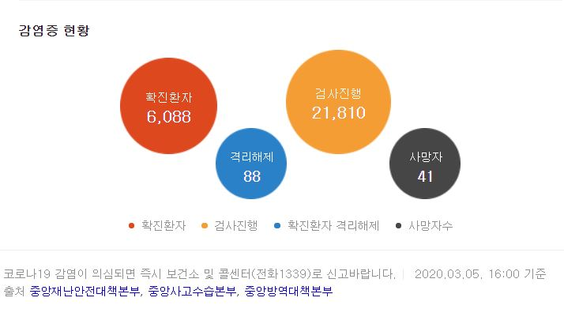
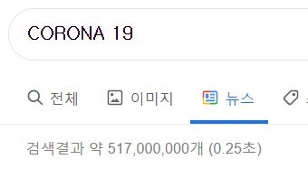
목적
WHY?
코로나19에 따라 전세계적으로 중국 다음 2위로서 대한민국 국내 확진자 수가 6,088명을 돌파했다.(2020-03-05 기준)
그래서 특정 지역의 위험 분포와 저 위험 분포를 나누어 대한민국 국민이 생활함에 불편함을 해소하는 것에 목적이 있다.
발병한지 약 50일만에 52억 뉴스 생성

